Slide 1






HOẠT ĐỘNG NGOÀI GIỜ CHÍNH KHÓA

Slide 2
Thứ sáu ngày 6 tháng 11 năm 2021
HĐNGCK
Giáo dục nếp sống thanh lịch văn minh
Bài 1: KÍNH TRỌNG NGƯỜI LỚN TUỔI

Slide 3
MỤC TIÊU
THỰC HIỆN ĐƯỢC
Nắm được những cách ứng xử với người lớn tuổi
VẬN DỤNG ĐƯỢC
Có thái độ lễ phép, kính trọng, lời nói đúng mực và hành vi đẹp.
HÌNH THÀNH VÀ PHÁT TRIỂN
Hình thành nếp sống thanh lịch văn minh của HS Thủ đô.

Slide 4
QUAN SÁT TRANH

Slide 5
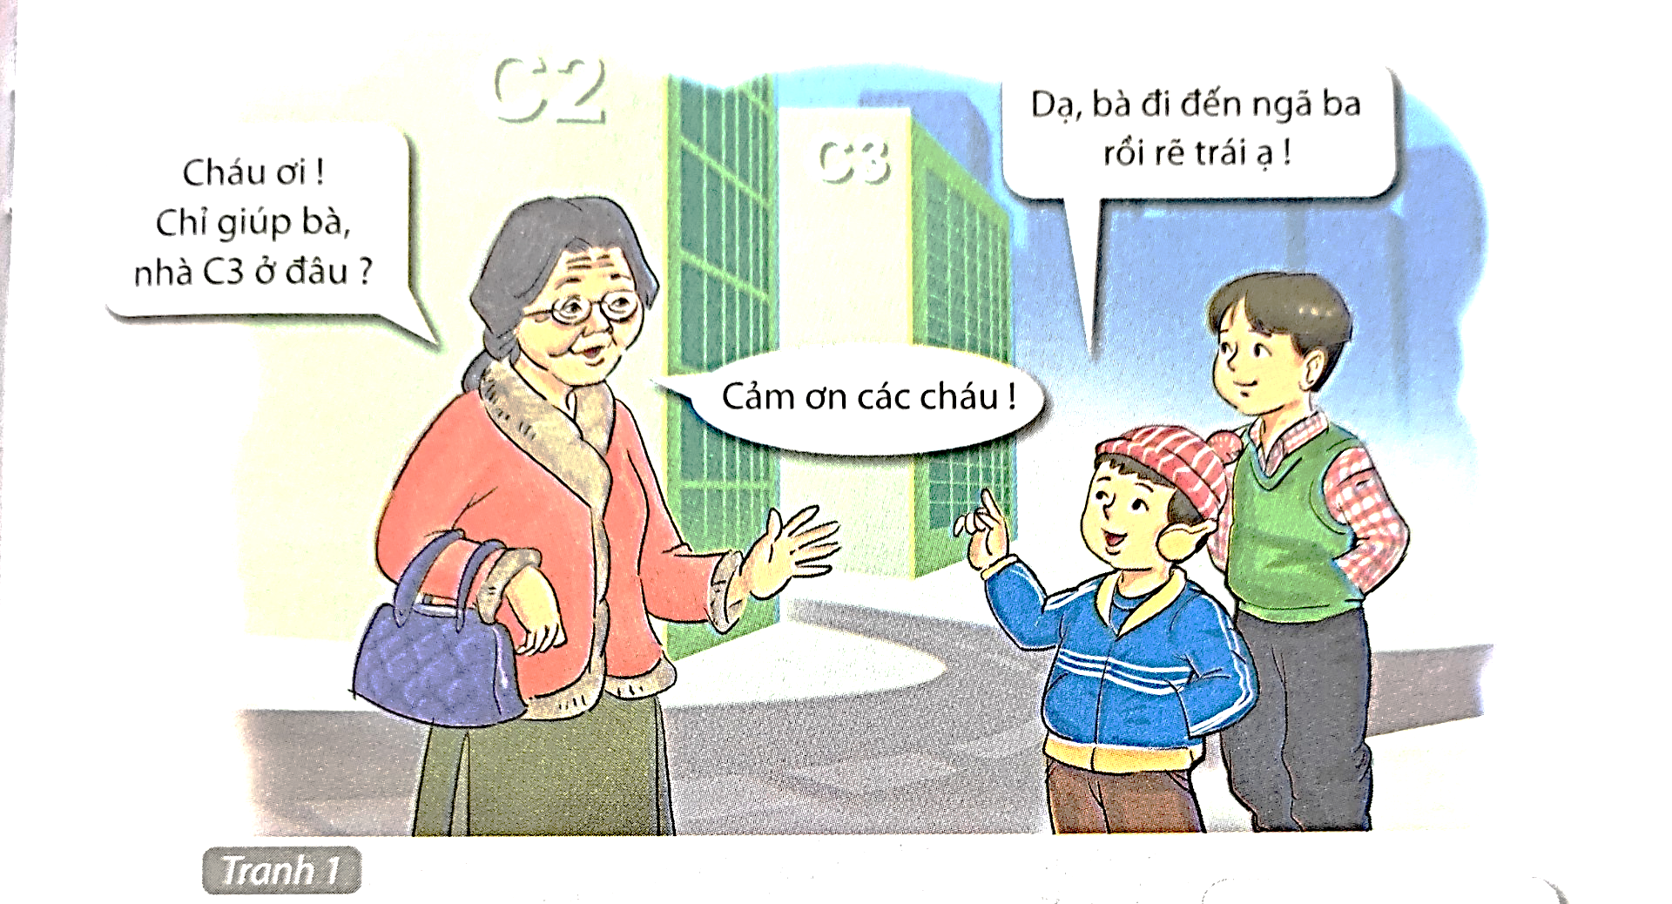


Slide 6
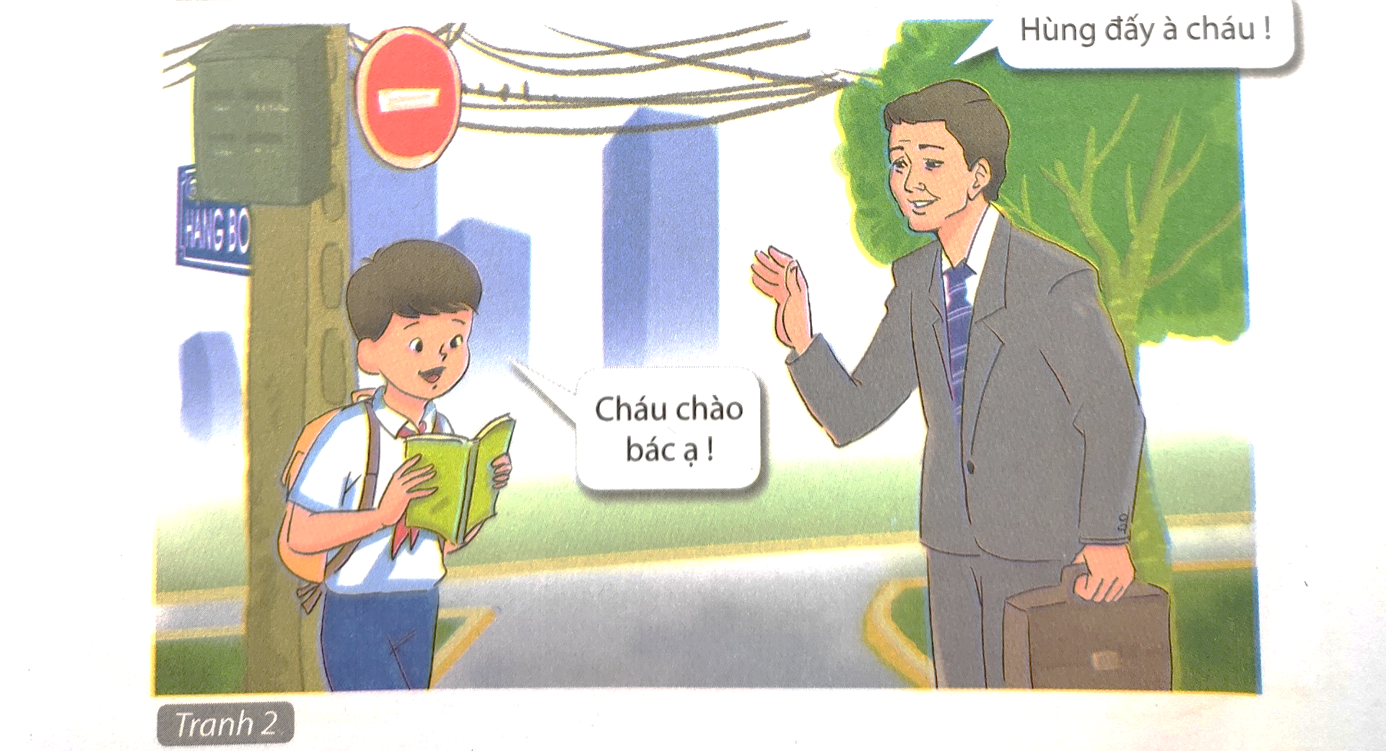

Slide 7
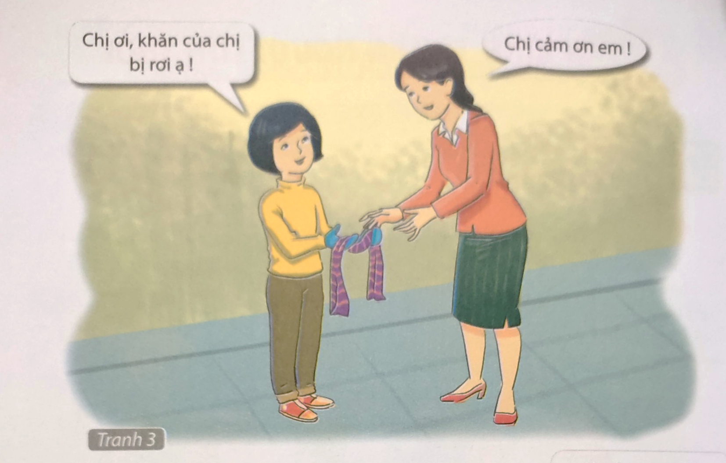

Slide 8
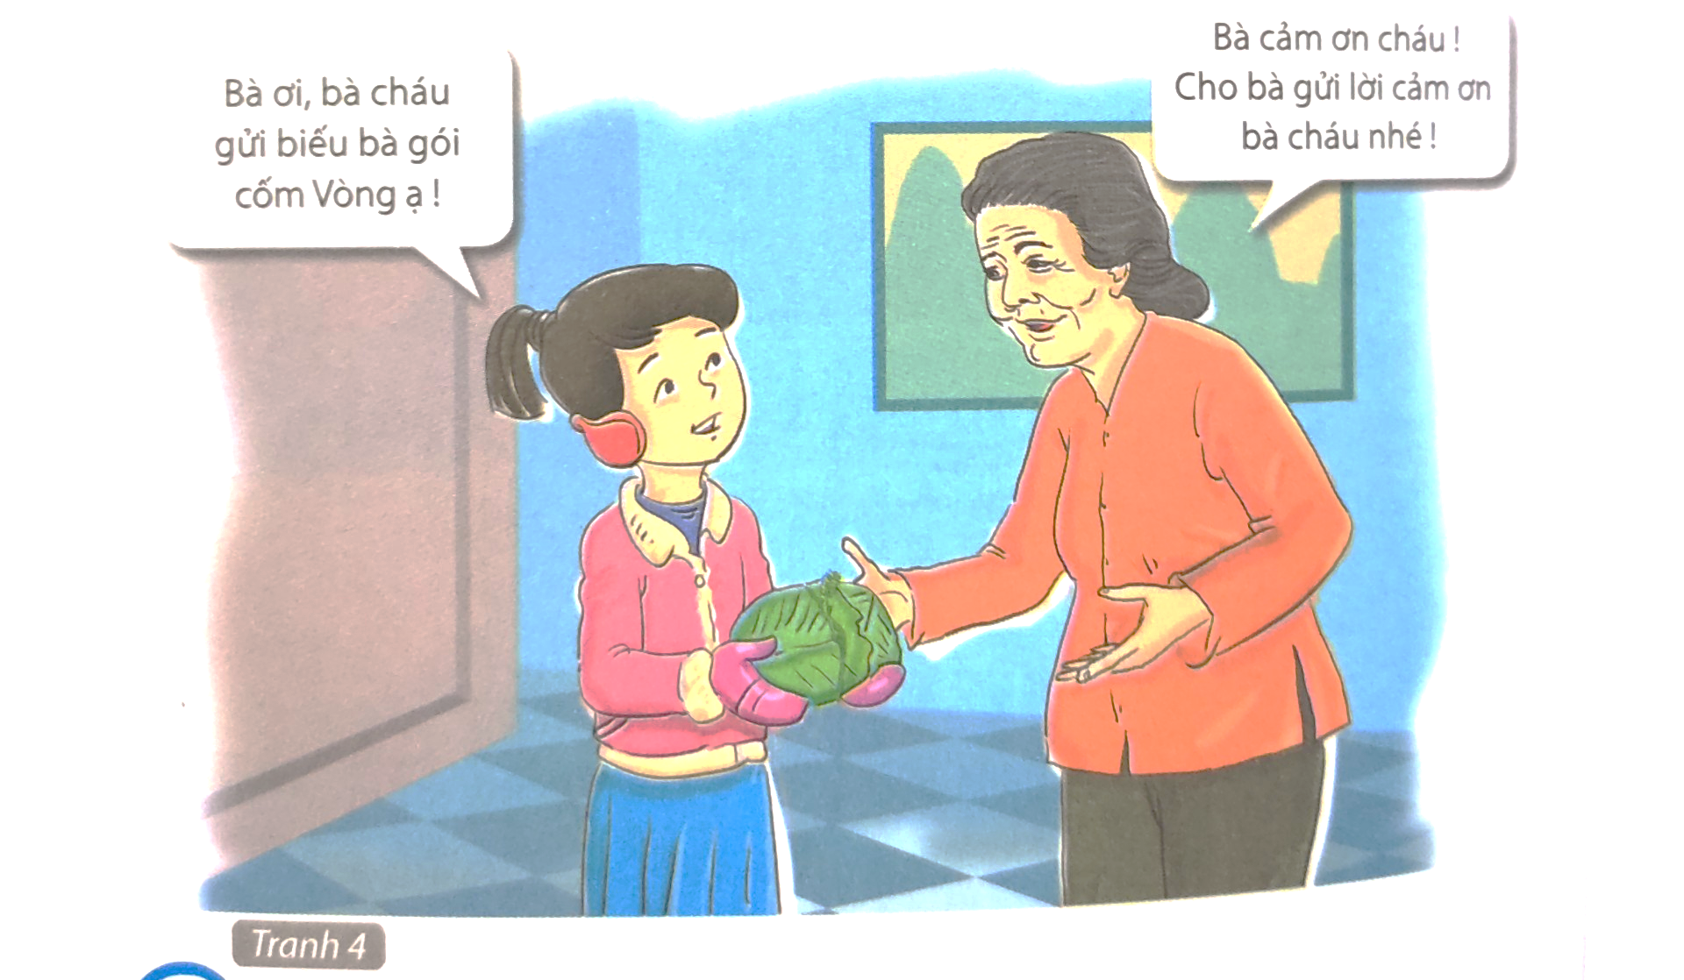

Slide 9

Em có nhận xét gì về lời nói, cử chỉ, việc làm của các bạn nhỏ trong từng bức tranh?

Slide 10
II. TRAO ĐỔI, THỰC HÀNH

Slide 11

Em đồng ý với những hành vi nào sau đây?
Thi vui vẻ xách giúp bà cụ hàng xóm túi đồ khi lên cùng cầu thang.
Khi có người hỏi đường, vì mải chơi nên Tuấn trả lời không biết.
Bà của bạn Hương hàng xóm của Trang từ quê lên chơi nhưng gia đình Hương không có ai ở nhà. Trang mời bà vào nhà mình ngồi đợi, rót nước mời bà uống.
Các bạn nhiệt tình tham gia buổi biểu diễn văn nghệ chúc mừng Ngày Người cao tuổi ở tổ dân phố.

Slide 12
Hãy nêu nhận xét của em về cách ứng xử của các bạn trong từng trường hợp sau:
Mẹ bảo Mai dọn cơm. Mai nói: “Vâng ạ” nhưng vẫn ngồi xem phim mà không vào bếp giúp mẹ.
Bà Tâm bên cạnh nhà Lan nhiều tuổi nên mắt không còn nhìn rõ nữa. Khi rảnh rỗi, Lan thường xuyên sang nhà bà chơi và đọc báo cho bà nghe

Slide 13
Em sẽ nói gì khi gặp các tình huống sau:
Khách của ông, bà em đến chơi.
Em muốn mời ông, bà thưởng thức một món ăn.

Slide 14
LỜI KHUYÊN
Đối với những người lớn tuổi, chúng ta chú ý:
Luôn có thái độ lễ phép, kính trọng, lời nói đúng mực, hành vi đẹp.
Sẵn sàng giúp đỡ những việc vừa sức với mình.

Slide 15
MỤC TIÊU
THỰC HIỆN ĐƯỢC
Nắm được những cách ứng xử với người lớn tuổi
VẬN DỤNG ĐƯỢC
Có thái độ lễ phép, kính trọng, lời nói đúng mực và hành vi đẹp.
HÌNH THÀNH VÀ PHÁT TRIỂN
Hình thành nếp sống thanh lịch văn minh của HS Thủ đô.

Slide 16
CHÚC CÁC CON CHĂM NGOAN HỌC GIỎI

